Slide 1

欢迎参加龙架构双周会
编辑权限申请
计划好主讲的议题和大致用时
在本文档申请编辑权限且附上简短的申请理由
在龙架构双周会交流群中 @群主 或 管理员 获取权限
向 loongarch@whlug.cn 发送主题为龙架构双周会报告的邮件
邮件内请简要说明您将要报告的内容，我们将在收到邮件后同您取得联系，为您提供文档的编辑权限
内容编辑
请在对应的议题版块下添加您想要分享的内容
若无对应议题，请直接在幻灯片其他议题最前方添加
快速报告一页控制在 3 分钟以内，报告期间请勿讨论发言
专题报告 15~30 分钟，分享结束后可讨论交流

Slide 2



龙架构双周会
2026 年 4 月 12 日・第 34 次

Slide 3

会前注意事项

Slide 4
会前注意事项
本次会议仅涉及软件技术课题
关于龙芯相关的硬件产品，除官方层面已解禁的消息及本文档内 可公开的消息外，其他均不作任何回应
本次会议与股市无关，不构成任何投资建议
倡议：龙架构双周会及附属群组主要为社区开发者提供技术沟通和协调渠道，而非投资者交流或政治、商业讨论，请自觉控制话题及占用时长，更不要主动引发甚至煽动厂商间对立、饭圈争议等非建设性议题
（白铭骢）
Notes:
LiarOnce：本页应保持展示至少5分钟后继续会议

Slide 5
快速报告
龙架构上游动向

Slide 6
GNU 工具链
WANG Rui 的 glibc 代码段对齐到大页边界补丁更新到第 8 版，仍存在争论
Lulu Cheng 使得 GCC 对一些无效的 target_clone 属性值产生警告而非错误，以解决“一些兼容性问题”（可能是指存量代码？）
RigoLigo 修复 GCC 无法为龙架构 bare metal 目标构建的问题

Slide 7
固件
202602 版固件已为龙芯自行研制的 LA664 和 LA364E 板卡产品发布
修复了 LA364E sc.q 写入错误数据问题
修复了内存训练过于保守导致跑分降低的问题
将 XB612B0 V1.2 的第 2 PCIe 插槽（x16 尺寸，x8 信号）由 PCIe 4.0 降级到 PCIe 3.0
根本原因不明，不确定后续会不会恢复
似乎降低了 GPU reset 的概率
但还是会 reset
仍未解决 LA364E 引导 4 KiB 页面内核问题
据说 202605 版会解决或规避

Slide 8
固件：FPDT
FPDT 是由固件在运行时动态生成的，记录启动阶段性能数据的 ACPI 表
找一台 x86 机器，运行 systemd-analyze，可以看到固件和引导器阶段消耗的时间，这就是 FPDT 的基本应用
Zixing Liu 为龙架构虚拟机所用的 EDK2 OVMF 固件启用生成该表的功能
正在和龙芯官方沟通为龙芯板卡固件加入 FPDT 生成事宜

Slide 9
Linux Kernel
Greg KH 和 Huacai Chen 指出现有龙架构硬件受到 Spectre V1 波及，为内核加入针对其的 mitigation，并更正 sysfs 中对其的报告
Lisa Robinson 将进程上下文中的 fpureg 字段对齐到 32 字节边界，以保证保存/恢复 LASX 上下文时访存操作都是对齐的，避免性能损失
Youling Tang 将内核中 jump_label 相关的代码修改操作所需的“icache 刷新”由每次修改后都进行改为仅最后一次修改后进行
Xi Ruoyao 提出针对 2K3000/3B6000M 使用早期版本固件时 sc.q 指令写入错误数据的绕过措施
Notes:
这里“icache刷新”的概念是不准确的, ibar is not icache flush!!!!

Slide 10
Linux Kernel（其他补丁）
平台支持
Ruoyao Xi: 允许龙架构平台开启 FPDT 表解析支持（第 1 版）
Binbin Zhou: 2K0300 I²C 控制器支持（第 7 版）
LA32/LA32R
Tiezhu Yang: 修复 syscall_get_arch 无条件反馈 AUDIT_ARCH_LOONGARCH64 的问题 （第 1 版）
BPF 子系统
Tiezhu Yang: 新增更多原子指令支持（第 2 版）
KVM 子系统
Tao Cui: 使用 CSR_CRMD_PLV（而非 CSR_PRMD_PPLV）探测特权级别（第 1 版）
Song Gao: DMSINTC 中断控制器支持（第 10 版）
Bibo Mao: 更激进地提高 FPU 位宽（无条件使用 LASX 规格），优化上下文切换性能 （第 2 版）
Notes:
"禁用 LASX 以省电"一般不成立，所以这回我支持毛总 :)

Slide 11
Linux Kernel（其他补丁）
代码或功能修复
Yuqian Yang: 改善 KASLR 禁用时的日志输出（第 1 版）
代码重构或清理
Qiu Luo: 使用通用 canary_init() 初始化栈哨兵标志 (stack canary)（第 1 版）

Slide 12
Skia
Xi Ruoyao 提出为龙架构等在使用 GCC 构建 skcms 时不使用 musttail 属性，以避免构建失败
使用 Clang 构建时已经去掉该属性，且除 skcms 以外的其他代码也已经去掉该属性

Slide 13
Box64
完善单元测试相关基础设施
修复 JIT 和解释器中的指令翻译错误若干
支持 Ubisoft 启动器（有混淆）
《刺客信条4：黑旗》可以运行了
准备 v0.4.2 发版（预计下次双周会之前发）
xry111

Slide 14
快速报告
龙架构发行版动向

Slide 15
发行版维护贴士
安全更新
glibc 发现安全漏洞两例 (CVE-2026-4046, CVE-2026-5450)，修复尚未完成， 请注意跟踪修复进展并及时回合
util-linux 2.42 修复安全漏洞一例 (CVE-2026-27456)，请更新
另有大量安全更新，请参考安同 OS 予以跟进
Spectre V1 mitigation 紧迫性不大（想必社区用户也没有在运营云服务器），可等待正常发版
格兰菲 10x0/2030 系列显卡驱动在 3B6000/3C6000 及 2K3000/3B6000M 等平台可能无法正确使用
驱动需要为上述平台开启 PCIe Snooping 功能，官方将发版修复
社区已实现临时规避补丁，可参考该补丁

Slide 16
Arch Linux for Loong64
Qt6 Webengine 6.11升级与构建修复 (by wszqkzqk)
重新基于 Chromium 140 进行了适配
修复使用 GCC 在 Loong64 架构下的构建问题
https://github.com/lcpu-club/loongarch-packages/pull/877
修复并新增skim (by wszqkzqk)
Rust风格检测工具
移除仅支持X86/ARM的Frizbee
https://github.com/lcpu-club/loongarch-packages/pull/883
Rdkit上游已发布龙架构支持，移除补丁 (by wszqkzqk)
https://github.com/lcpu-club/loongarch-packages/pull/879
wszqkzqk

Slide 17
Arch Linux for Loong64
Ollama构建修复&新增Vulkan后端支持 (by wszqkzqk)
Ollama此前因上游更新中移除了龙架构文件长期被阻塞升级
但实际上其依赖的llama-cpp/ggml均支持龙架构
修改代码同步方式，重新拉取相关源码，并在GO端适配
启用ROCm与Vulkan后端（推荐有条件用户优先使用GPU后端）
https://github.com/lcpu-club/loongarch-packages/pull/885
修复并新增dotslash (by wszqkzqk)
用于获取/缓存/执行可执行文件，Agent需要
提交上游但尚未接受：https://github.com/facebook/dotslash/pull/121
wszqkzqk

Slide 18
Arch Linux for Loong64
（未解决）libjxl测试失败
encode_api_test.cc：压缩的图片的大小高于阈值
原因暂未排查
https://github.com/libjxl/libjxl/issues/4709
其他日常更新与修复清理 (by Pluto Yang, wszqkzqk)
https://www.loongbbs.cn/d/476-arch-linux-for-loong64-%E6%9B%B4%E6%96%B0%E6%97%A5%E5%BF%9720260330-20260411
近期上游Haskell反复更新，构建速度不足跟上导致积压，相比上游有所滞后
wszqkzqk

Slide 19
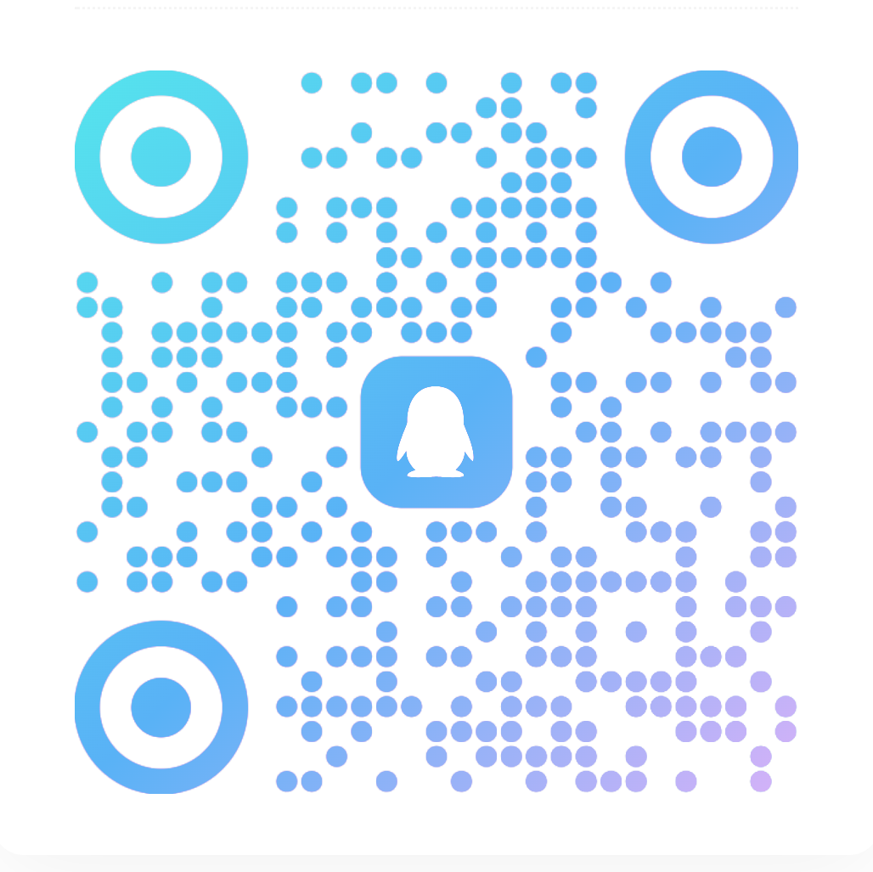
安同 OS
ROS2 Desktop 套件已正式推送，支持龙架构（主线及无 SIMD）
oma install ros-jazzy-desktop
后续将引入 nav2 等套件，最终目标是引入完整的 ROS2 套件
格兰菲显卡驱动更新到 25.00.53
修复 2K3000/3B6000M、3B6000/3C6000 平台无法正常使用的问题（症状为 花屏、黑屏或死机）
本期安全更新（非预装软件未列出）
Flatpak 1.17.5：修复 4 个安全漏洞（含 1 个严重漏洞和 1 个高危漏洞）
libcap 2.78：修复一处 TOCTOU（检查到使用时间）竞态条件漏洞（漏洞编号 CVE-2026-4878，严重性：高）
libheif 1.21.2：修复一个堆缓冲区溢出漏洞，漏洞编号 CVE-2025-68431（严重性：高）
libpng 1.6.57：一个基于堆的缓冲区溢出漏洞（CVE-2026-3713，严重性：中）及一个 释放后使用 (Use-After-Free) 漏洞（CVE-2026-34757，严重性：中）
libsoup 3.6.6：修复 13 个安全漏洞（含 3 个高危漏洞）
libtasn1 4.21.0：修复一个基于栈的缓冲区溢出漏洞，漏洞编号 CVE-2025-13151（严重性：高）
xry111

Slide 20
安同 OS
本期安全更新（续非预装软件未列出）
OpenJPEG 2.5.4：修复 1 个越界堆内存写入漏洞（CVE-2025-54874，严重性：高）和 2 个 堆缓冲区溢出漏洞（CVE-2024-56826 和 CVE-2024-56827，严重性：中）
OpenSSH 10.3p1：修复 5 个安全漏洞（含 1 个高危漏洞）
OpenSSL 3.6.2：修复 OpenSSL 在 2026 年 3 月 13 日和 2026 年 4 月 7 日发布的 安全公告中披露的 8 个安全漏洞（含 2 个高危漏洞）
OpenSSL 1.1.1zg：修复 OpenSSL 在 2026 年 4 月 7 日发布的安全公告中披露的 4 个安全漏洞
小熊猫包管理 (oma) 1.25.2：修复一个 CRLF 序列处理不当漏洞（CVE-2026- 39958，严重性：低；GitHub 评定为中危）；社区项目中第一个 CVE！
PyCA Cryptography 46.0.7：修复一个缓冲区溢出漏洞，漏洞编号 CVE-2026-39892（严重性：高）
Vim 9.2.0280：修复 2 个高危漏洞、1 个低危漏洞
Python 3.14.4：修复三个安全漏洞（严重性：中）
XZ 5.8.3：修复一个缓冲区溢出漏洞，漏洞编号 CVE-2026-34743（严重性：低）
建议关注公众号“安同开源”或社区主页 (aosc.io) 新闻
xry111

Slide 21
快速报告
社区板卡硬件设计

Slide 22
简介
板型
标准ATX主板
CPU、内存
板载龙芯3B6000（最高12核），四条DIMM4（2CH 2DPC）
供电
24+8P 标准ATX电源，7+1相CPU供电
外设
去掉7A2000，改用芯动科技IX7012 PCIE交换芯片
wszqkzqk

Slide 23
外设与接口
前面板
USB3.0x2 + USB2.0x2，3.5mm耳机接口
后置IO
USB3.0x4 + USB2.0x3，7.1音频接口，2.5G RJ45网口x2，DB9 RS232， 立式M2 E-KEY无线网卡
内部接口
CPU直连接口：一条PCIE x16 CEM，一条PCIEx8 CEM，一条PCIEx4 NVME
PLX桥接端口：一条PCIEx2 NVME(注: 此接口可通过配置直连CPU PCIEx4)
wszqkzqk

Slide 24
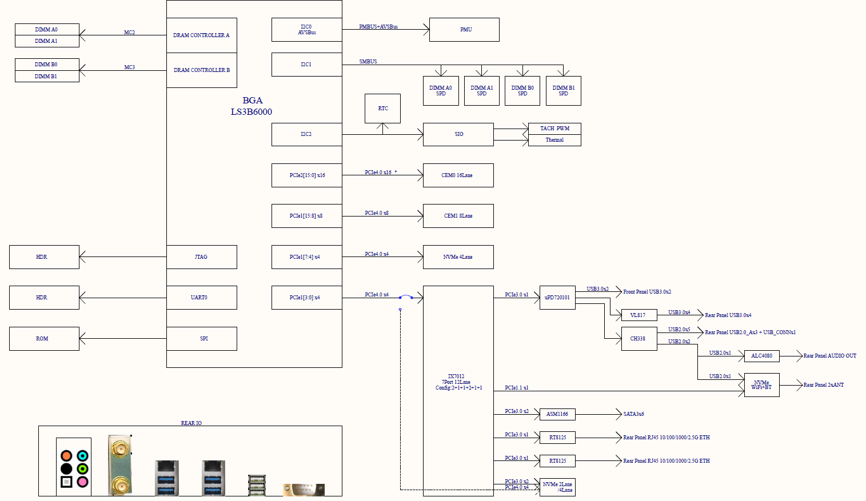
System Block Diagram
wszqkzqk

Slide 25
问答环节
社区问答及意见反馈

Slide 26


